Slide 1

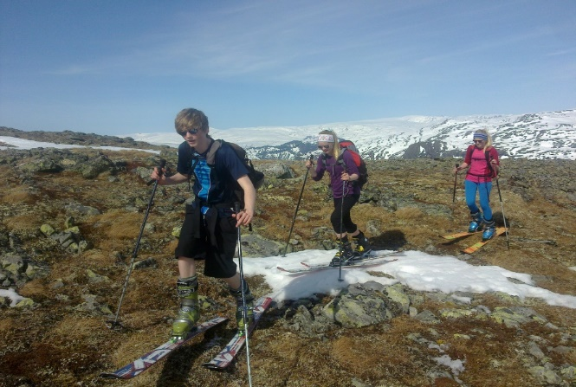
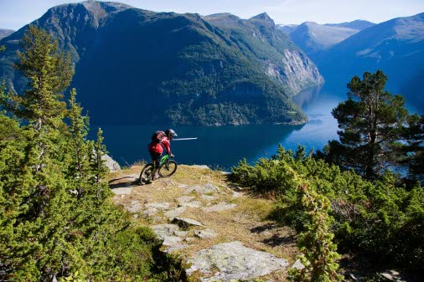
Klimarekneskap for norsk reiseliv
Presentasjon under “Nasjonal Reiselivskonferanse for klima & verdiskaping”, arranger av Norsk fjellsenter og Klimapark 2469
Lom, 10 mai 2019
Carlo Aall (Vestlandsforsking)
Notes:
forside

Slide 2
Bakgrunn
Personleg
  Nærings- og miljøbyråkrat i ein kommune
  Berekraft-, klima- og reiselivsforskar ved Vestlandsforsking
  Involvert i småskala reiselivsverksemder
Prosjekt
  Originaldata (for 2005) laga av Vestlandsforsking og Universitetet i Breda i prosjektet «Sustainable Destination Norway 2025» (SDN) i perioden 2008-2011 i samband med utvikling av klimaspelet SUSNORD
  Prosjektet var eitt av fleire tiltak grunna i regjeringa si reiselivsstrategi frå 2007 der berekraftig reiseliv blei lansert som eitt av tre hovudmål for norsk reiseliv
  Oppdaterte data (for 2015) laga av Vestlandsforsking og Universitetet i Breda i prosjektet «Impacts of climate change on Norwegian nature based tourism” (CLIM-TOUR) finansiert av Norges forskningsråd for perioden 2018-2022

Slide 3
Kva er ‘norsk reiseliv’ i denne samanhengen?
Type reise
  Her avgrensa til ferie- og fritid; altså sett bort frå forretningsreiser
Reiselivsaktivitetar
  Reise til og frå destinasjonen (også utanlandsreisene!)
  Reise innan destinasjonen
  Overnatting
  Aktivitetar (museum, turar osb)
Kven som reiser
  Nordmenn sine ferie- og fritidsreiser
    I Norge
    I utlandet
  Utlendingar sine ferie- og fritidsreiser i Norge

Slide 4
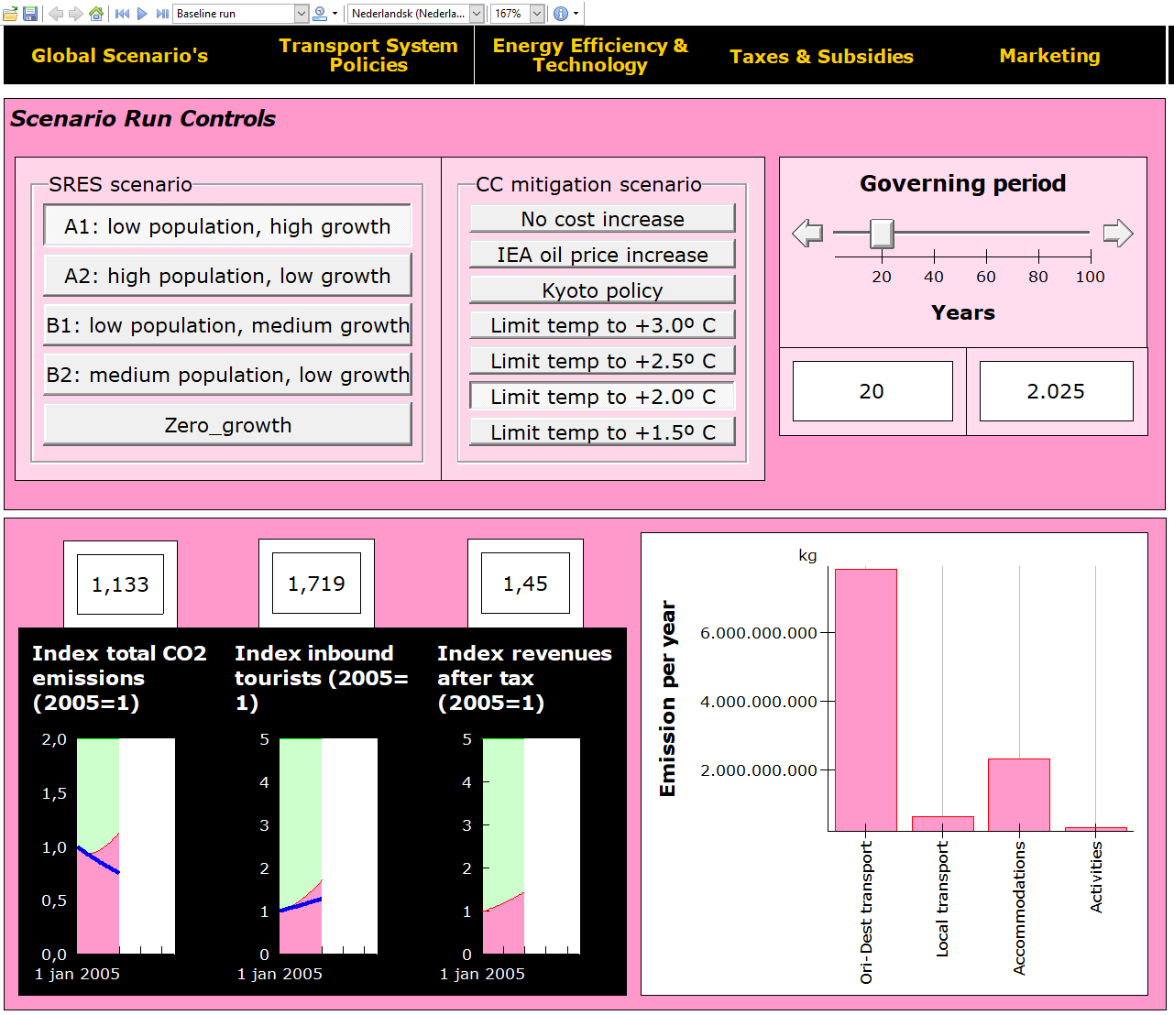
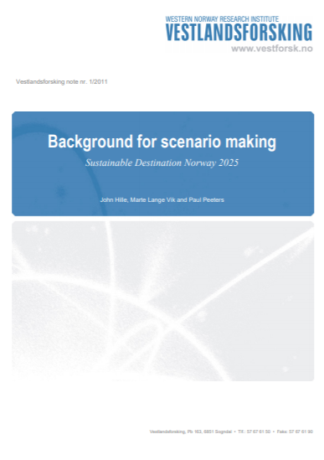
Korleis måle berekraftig reiseliv?
Utfordringar
  Det finst ikkje offisiell norsk statistikk om klimagassutslepp frå norsk reiseliv
  Det finst ikkje offisiell statistikk internasjonalt om klimagassutslepp frå cruise- eller flyreiser mellom land
  Det finst berre offisiell norsk statistikk om verdiskaping for reiselivet i Norge
Kva vi difor måtte gjere
  Samle inn og tilpasse statistikk får ulike kjelder om transport, overnatting og aktivitetar
  Identifisere og i nokre tilfelle sjølv utvikle utsleppsfaktorar (dvs utslepp utløyst av ei eining reiselivsaktivitet)
  Datagrunnlag for det eit PC basert scenariospel om korleis gjere norsk reiseliv meir berekraftig (SUSNORD)
Tankekors
  Det landet i verda med dei mest ambisiøse statlege mål om berekraftig reiseliv har ikkje etablert noko form for statistikk som kan vise om reiselivet faktisk blir meir berekraftig
https://www.vestforsk.no/sites/default/files/migrate_files/notat1-2011-background-for-scenario-making.pdf

Slide 5
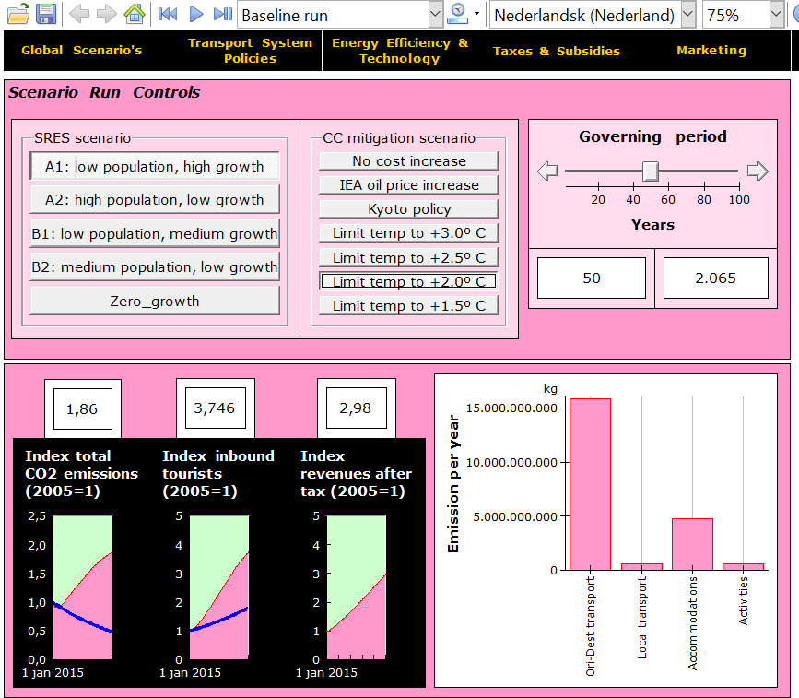
SUSNORD klimaspelet for reiselivet
Korleis oppnå tre mål innan 2025:
Redusere CO2-utsleppa med 30 %
Auka tal utanlandsturistar med 1 millionar
Halde ved like lønnsemda i norsk reiseliv
Ved å endre på ulike verkemiddel lagt inn i klimaspelet

Slide 6
Tiltak som du kan «skru på» i SUSNORD
Tiltaksområde | Tiltak
Markedsføring av Norge | Prioritere ulike markeder (Norge, naboland, Europa, oversjøisk) Endre samlet markedsføringsbudsjett
Skatter og avgifter | norsk karbonskatt skatt på flytransport bilavgifter Subsidiere kollektivtransport
Teknologiske tiltak for energieffektivisering | fornyingen av fly fornyingen av kollektivtransport kjøretøy Øke andelen av de mer energieffektive turboprop flyene Energisparingstiltak i kollektivtransport … i overnattingstilbud … i aktivitetstilbud
Investering i transportsystem | flyplasskapasitet tradisjonell kollektivtransport (buss, tog) kapasitet høyhastighetsjernbane fullintegrert kollektivtransport ruter kollektivtransport frekvens brukervennlighet i kollektivtransport

Slide 7
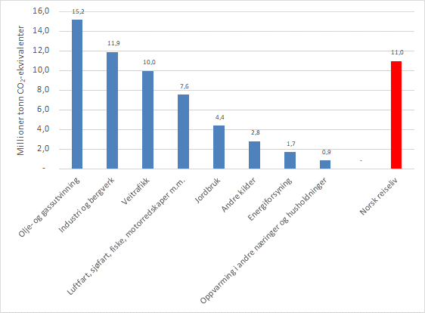
‘Norske’ klimagassutslepp
Offisielle norske klimarekneskapen for 2015
(avgrensa til utslepp som fysisk skjer innafor norsk territorium)
https://www.ssb.no/klimagassn/

Slide 8
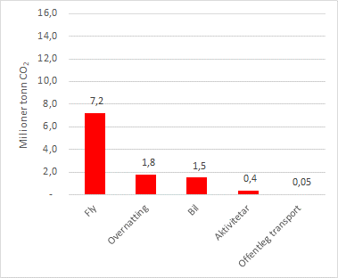
…samanlikna med utslepp frå ‘norsk reiseliv’
Offisielle norske klimarekneskapen for 2015
(avgrensa til utslepp som fysisk skjer innafor norsk territorium)
Klimarekneskap for norsk reiseliv for 2015
(nordmenn sin ferie i inn- og utland + utanlandske turistar sin ferie i Norge, inkludert utslepp frå reisa til og frå Norge)
Oppdaterte data basert på https://www.vestforsk.no/sites/default/files/migrate_files/r-sdn-sluttrapport-endeleg-260611-2-.pdf
https://www.ssb.no/klimagassn/

Slide 9
Tilbake til klimaspelet SUSNORD
Tema | Situasjon i 2005 (som lagt inn i SUSNORD) | Mål 2005-2025 (frå SUSNORD) | Faktisk utvikling sidan 2005 | Busines-as-usual scenario 2025 (frå SUSNORD)
Utslepp av CO₂ | 9,78 millionar tonn | – 30 %
Tal utanlandsturistar til Norge | 3,9 millionar | + 1 millionar
Overskot etter skatt for norsk reiseliv | 132 milliardar NOK | Halde oppe 2005-nivået

Slide 10
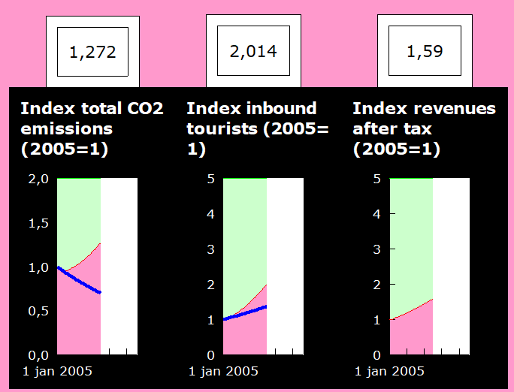
Korleis spår SUSNORD utviklinga fram til 2025?
Tema | Situasjon i 2005 (som lagt inn i SUSNORD) | Mål 2005-2025 (frå SUSNORD) | Faktisk utvikling sidan 2005 | Busines-as-usual scenario 2025 (frå SUSNORD) ¹
Utslepp av CO₂ | 9,78 millionar tonn | – 30 % |  | +27 %
Tal utanlandsturistar til Norge | 3,9 millionar | + 1 millionar |  | + 3,9 millionar
Overskot etter skatt for norsk reiseliv | 132 milliardar NOK | Halde oppe 2005-nivået |  | +59%
(1) Business-as-usual kjøring av SUSNORD
  A1 (lav folkevekst og høg økonomisk vekst)
  Kyoto-politikk (den som så langt har vore lagt til grunn internasjonalt, men som no har blitt forsterka gjennom Paris-avtalen til «Limit + 2 grader»)
  Ikkje endre nokon av input-verdiane

Slide 11
Og korleis har det faktisk gått så langt?
Tema | Situasjon i 2005 (som lagt inn i SUSNORD) | Mål 2005-2025 (frå SUSNORD) | Faktisk utvikling sidan 2005 ² | Scenario 2005-2025 ¹ (frå SUSNORD)
Utslepp av CO₂ | 9,78 millionar tonn | – 30 % | + 15 % | +27 %
Tal utanlandsturistar til Norge | 3,9 millionar | + 1 millionar | + 3,6 millionar | + 3,9 millionar
Overskot etter skatt for norsk reiseliv | 132 milliardar NOK | Halde oppe 2005-nivået | + 20% | +59%
(1) Business-as-usual kjøring av SUSNORD
  A1 (lav folkevekst og høg økonomisk vekst)
  Kyoto-politikk (den som så langt har vore lagt til grunn internasjonalt, men som no har blitt forsterka gjennom Paris-avtalen til «Limit + 2 grader»)
  Ikkje endre nokon av input-verdiane
(2) Faktisk vurdering av utviklinga sidan 2005
  Problemet er at det ikkje vert laga offentleg statistikk for anna enn tal utanlands turistar. Her har vi difor i stor grad basert oss på grove vurderingar

Slide 12
Erfaringar
SUSNORD business-as-usual scenarioet treffe godt på den faktiske utviklinga
Langt frå målet
Tema | Situasjon i 2005 (som lagt inn i SUSNORD) | Mål 2005-2025 (frå SUSNORD) | Faktisk utvikling sidan 2005 ² | Scenario 2005-2025 ¹ (frå SUSNORD)
Utslepp av CO₂ | 9,78 millionar tonn | – 30 % | + 15-30 % | +27 %
Tal utanlandsturistar til Norge | 3,9 millionar | + 1 millionar | + 3,6 millionar | + 3,9 millionar
Overskot etter skatt for norsk reiseliv | 132 milliardar NOK | Halde oppe 2005-nivået | + 20% | +59%
Målet allereie nådd!

Slide 13
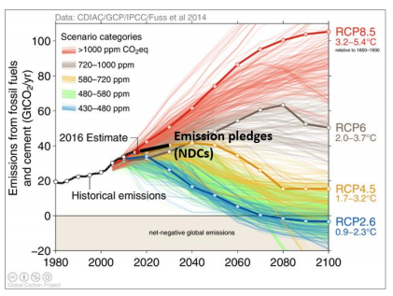
Og slik er det også generelt: Dei globale utsleppa følgjer verstefalls-scenarioet!
1990
2015
http://www.globalcarbonproject.org

Slide 14
Oppsummering
Økonomisk går norsk reiseliv ‘så det griner’
Klimamessig er norsk (og internasjonalt) reiseliv til ‘å grine av’
  Utslepp frå ‘norsk reiseliv’ har eit volum som motsvarar 20% av det samla offisielle norske klimagassutsleppet
  Dette er litt meir enn dei samla utsleppa frå norsk vegtrafikk og litt mindre enn dei samla utsleppa frå norsk gass- og oljeproduksjon
Skal norsk (og internasjonalt) reiseliv bli berekraftig må fossilavhengigheita dramatisk ned
  Elflyet kjem for seint til å klare klimamålet om halvering av utsleppa innan 2030
  Difor må reiselivet omstille seg til å kunne tene pengar utan å vere avhengig av fortsett vekst i flymobiliteten (og så må vi sjå kor mykje av den avgrensa ressursen «elektrisitet» som verdssamfunnet skal bruke på fritidsreiser med fly)

Slide 15
Dokumentasjon
Grunnlagsdata (kan lastast ned frå https://www.vestforsk.no/nn/project/sustainable-destination-norway-2025)
  Hille, J., Ekström, F., Aall, C. og Brendehaug, E. (2009). Klimamerking av mat – er det mulig?. VF-rapport 8/09. Sogndal: Vestlandsforsking
  Tiemensma, S. (2011): Sustainable tourism simulation in Norway. Using simulation gaming to communicate important lessons of a simulation model. Master thesis at Delft University of Technology, Faculty of Technology, Policy Analysis and Management Systems Engineering, Policy Analysis and Management programme
  Peeters, P., Vik, M.L. og Gössling, S. (2011). Scenarios for Sustainable Destination Norway 2025. VF-notat 1/2011. Sogndal: Vestlandsforsking.
  Hille, J., Vik, M. og Peeters, P. (2011). Background for scenario making. VF-notat 1/11. Sogndal: Vestlandsforsking.
  Gössling, S mfl (2011): Sustainable Destination Norway 2025 (SDN). Sluttrapport. VF rapport 5/2011. Sogndal.
Vitskapelege publikasjonar med rapportane over som grunnlag
  Gössling, S., Garrodc, B., Aall, C., Hille, J., Peeters, P. (2011): Food management in tourism: Reducing tourism’s carbon ‘foodprint’. Tourism Management 32: 534-543
  Gössling, S., Hall, M.C., Ekström, F., Engeset, A.B., Aall, C. (2012): Transition management: a tool for implementing sustainable tourism scenarios? Journal of Sustainable Tourism, 20:6, 899-916

Slide 16
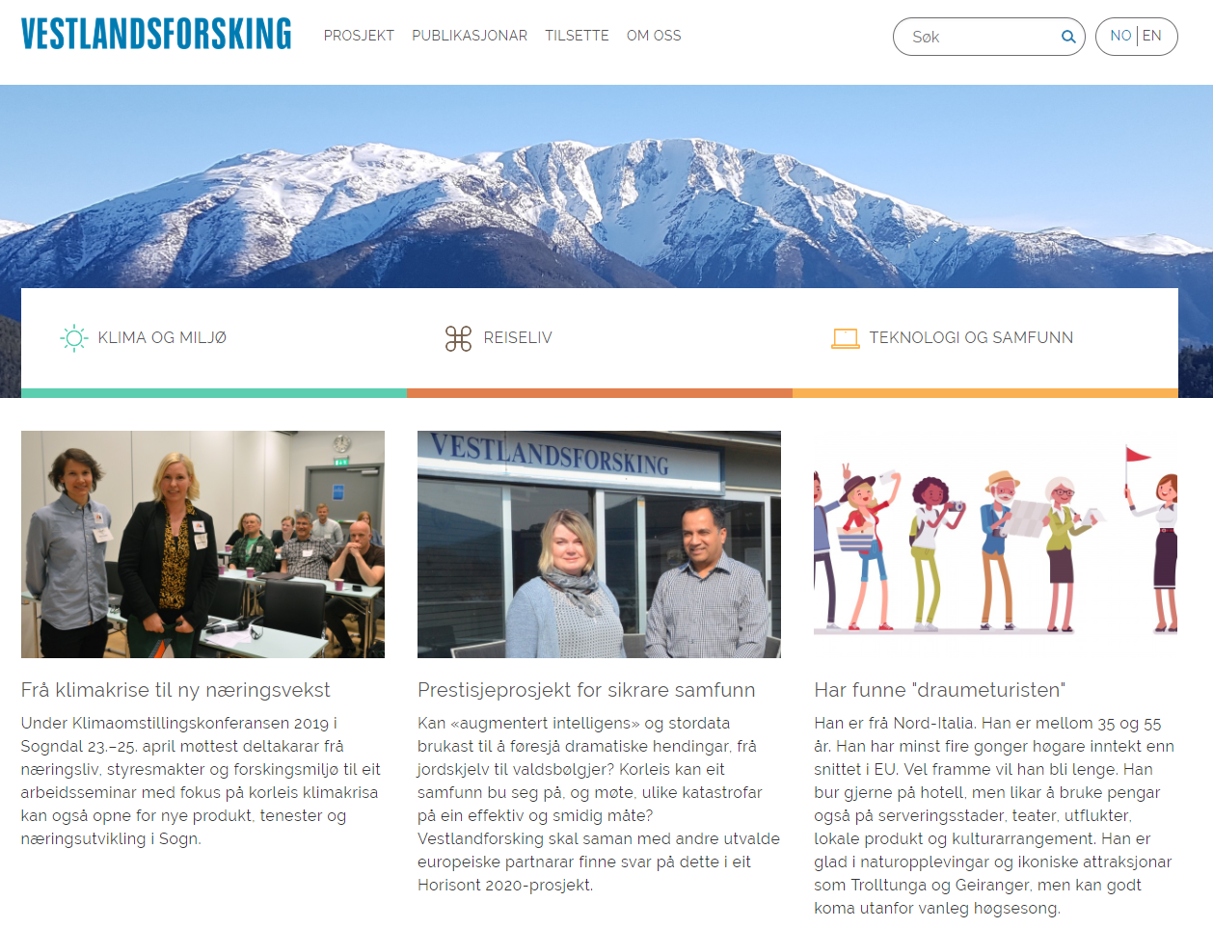
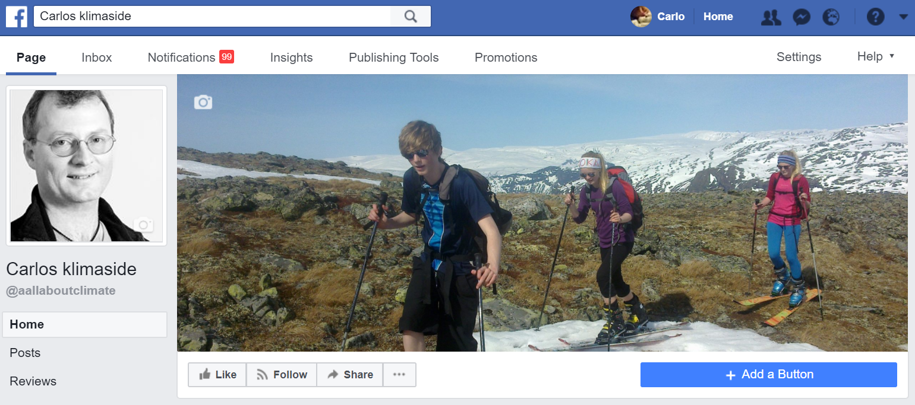
Takk for merksemda!
Carlo Aall, caa@vestforsk.no, 991 27 222, www.vestforsk.no, Facebook @aallaboutclimate

